Slide 1
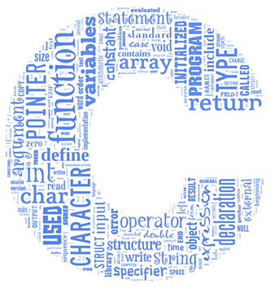
02.1-1
아두이노 C언어
배열

Slide 2
02.1-1
아두이노 C언어
배열이란
유사한 여러 개의 데이터를 묽어서 처리하는 변수
변수
변수
변수
…..
변수
배열로 묽어 하나로 선언

Slide 3
02.1-1
아두이노 C언어
배열 선언
타입 변수명[개수] = {
값, 값, 값 …..
};

Slide 4
02.1-1
아두이노 C언어
배열 사용
변수명[ 번호 ];
번호는 0부터 시작합니다.

Slide 5
02.1-1
아두이노 C언어

